Slide 1

Artificial Intelligence final project
-------Lunch recommended system
Date 2022/1/19
Team ??
110033632 蕭靖澂
110033633 陸仕昀
110033635 趙宇涵
110033649 潘柏瑋
110033567 游子顥
110033571 梁銘紘

Slide 2


01. Introduction
02. Methodology
Outline
03. Result and Discussion
04. Conclusion
１

Slide 3

Introduction
２

Slide 4
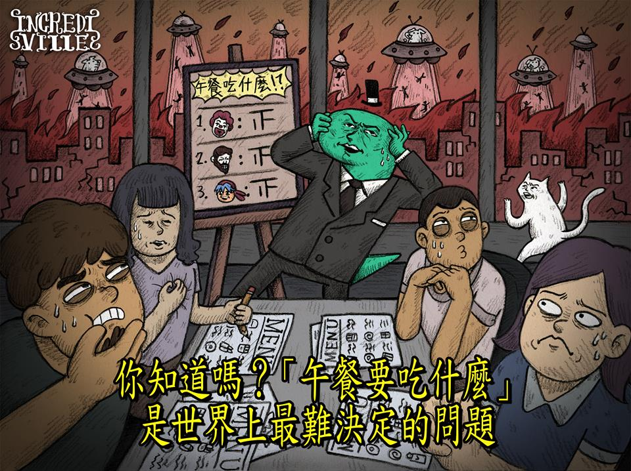
Introduction (1/3)
Parkinson's Law of Triviality
When discussing some of a professional and large issues,
most people suffer from lack of relevant knowledge and the ability to determine the overall solution. Rather than speak rashly, they would usually blindly agree.
In contrast, when it comes to the trivial things that are not important , people understand and have their own opinions. So they would like to insert a few words to boost a sense of existence.
It makes it harder to make decisions, such as deciding today’s lunch!
３
Reference : http://sas2.elte.hu/tg/ptorv/Parkinson-s-Law.pdf

Slide 5
Introduction (2/3)
Motivation
For the student in NTHU , we want to build a lunch recommended system base on some AI methods to help them solve the biggest problem --- choosing their lunch.

Slide 6
Introduction (3/3)
0%
15%
50%
100%
Problem
Goal
Method
Execution
Discuss some simple questions that can briefly influence the lunch decision
We design an online survey to get the data
Using several data preprocessing and AI method to analyze the data
Finally get the results and discuss for the conclusion

Slide 7
标题文字添加此处
The user can demonstrate on a projector or computer
标题文字添加
标题文字添加
用户可以在投影仪或者计算机上进行演示也可以将演示文稿打印出来制作成胶片以便应用
用户可以在投影仪或者计算机上进行演示也可以将演示文稿打印出来制作成胶片以便应用
标题文字添加
标题文字添加
标题文字添加
用户可以在投影仪或者计算机上进行演示也可以将演示文稿打印出来制作成胶片以便应用
用户可以在投影仪或者计算机上进行演示也可以将演示文稿打印出来制作成胶片以便应用
用户可以在投影仪或者计算机上进行演示也可以将演示文稿打印出来制作成胶片以便应用

Slide 8
标题文字添加此处
The user can demonstrate on a projector or computer
标题文字添加
标题文字添加
用户可以在投影仪或者计算机上进行演示也可以将演示文稿打印出来制作成胶片以便应用
用户可以在投影仪或者计算机上进行演示也可以将演示文稿打印出来制作成胶片以便应用
标题文字添加
标题文字添加
用户可以在投影仪或者计算机上进行演示也可以将演示文稿打印出来制作成胶片以便应用
用户可以在投影仪或者计算机上进行演示也可以将演示文稿打印出来制作成胶片以便应用

Slide 9
标题文字添加此处
The user can demonstrate on a projector or computer, or print the presentation and make it into a film to be used in a wider field

Slide 10

标题文字添加此处
The user can demonstrate on a projector or computer
标题文字添加
标题文字添加
用户可以在投影仪或者计算机上进行演示也可以将演示文稿打印出来制作成胶片以便应用到更广泛的领域中
用户可以在投影仪或者计算机上进行演示也可以将演示文稿打印出来制作成胶片以便应用到更广泛的领域中
标题文字添加
用户可以在投影仪或者计算机上进行演示也可以将演示文稿打印出来制作成胶片以便应用到更广泛的领域中

Slide 11



标题文字添加此处
The user can demonstrate on a projector or computer
标题文字添加
用户可以在投影仪或者计算机上进行演示也可以将演示文稿打印出来
标题文字添加
用户可以在投影仪或者计算机上进行演示也可以将演示文稿打印出来

Slide 12

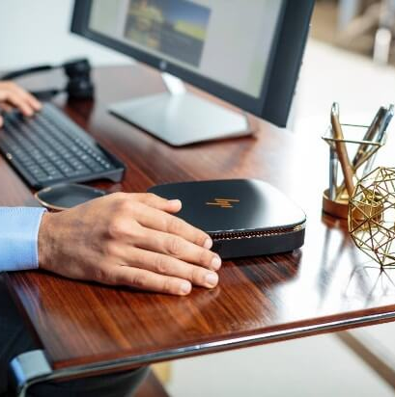
标题文字添加此处
The user can demonstrate on a projector or computer
标题文字添加
用户可以在投影仪或者计算机上进行演示也可以将演示文稿打印出来制作成胶片以便应用到更广泛的领域中用户可以在投影仪或者计算机上进行演示
用户可以在投影仪或者计算机上进行演示也可以将演示文稿打印出来
用户可以在投影仪或者计算机上进行演示也可以将演示文稿打印出来
用户可以在投影仪或者计算机上进行演示也可以将演示文稿打印出来

Slide 13
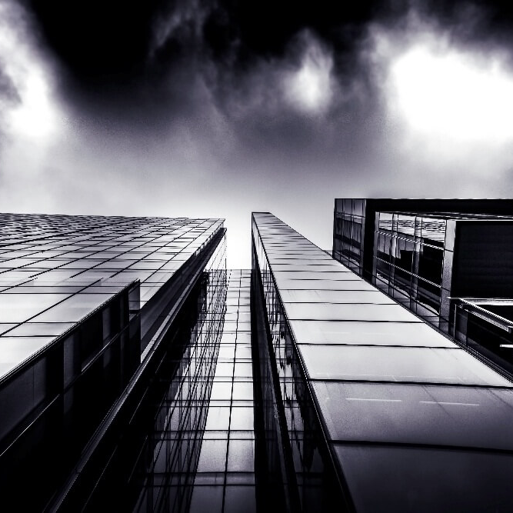
标题文字添加此处
The user can demonstrate on a projector or computer
标题文字添加
用户可以在投影仪或者计算机上进行演示也可以将演示文稿打印出来制作成胶片以便应用到更广泛的领域中
50%
62%
75%
45%

Slide 14
标题文字添加此处
The user can demonstrate on a projector or computer, or print the presentation and make it into a film to be used in a wider field

Slide 15
标题文字添加此处
The user can demonstrate on a projector or computer
用户可以在投影仪或者计算机上进行演示也可以将演示文稿打印出来
用户可以在投影仪或者计算机上进行演示也可以将演示文稿打印出来
用户可以在投影仪或者计算机上进行演示也可以将演示文稿打印出来
标题文字添加
标题文字添加
标题文字添加
用户可以在投影仪或者计算机上进行演示也可以将演示文稿打印出来制作成
用户可以在投影仪或者计算机上进行演示也可以将演示文稿打印出来制作成
用户可以在投影仪或者计算机上进行演示也可以将演示文稿打印出来制作成

Slide 16
标题文字添加此处
The user can demonstrate on a projector or computer
85%
40%
65%
30%
35%
标题文字添加
用户可以在投影仪或者计算机上进行演示也可以将演示文稿打印出来制作成胶片以便应用到更广泛的领域中用户可以在投影仪或者计算机上进行演示也可以将演示文稿打印出来制作成胶片以便应用

Slide 17
标题文字添加此处
The user can demonstrate on a projector or computer
标题文字添加
用户可以在投影仪或者计算机上进行演示也可以将演示文稿打印出来制作成胶片以便应用到更广泛的领域中
标题文字添加
标题文字添加
用户可以在投影仪或者计算机上进行演示也可以将演示文稿打印出来
用户可以在投影仪或者计算机上进行演示也可以将演示文稿打印出来

Slide 18
标题文字添加此处
The user can demonstrate on a projector or computer
标题文字添加
用户可以在投影仪或者计算机上进行演示也可以
标题文字添加
用户可以在投影仪或者计算机上进行演示也可以
标题文字添加
用户可以在投影仪或者计算机上进行演示也可以
标题文字添加
用户可以在投影仪或者计算机上进行演示也可以

Slide 19

标题文字添加此处
The user can demonstrate on a projector or computer
标题文字添加
标题文字添加
用户可以在投影仪或者计算机上进行演示也可以将演示文稿打印出来制作
用户可以在投影仪或者计算机上进行演示也可以将演示文稿打印出来制作
标题文字添加
标题文字添加
用户可以在投影仪或者计算机上进行演示也可以将演示文稿打印出来制作
用户可以在投影仪或者计算机上进行演示也可以将演示文稿打印出来制作
标题文字添加
标题文字添加
用户可以在投影仪或者计算机上进行演示也可以将演示文稿打印出来制作
用户可以在投影仪或者计算机上进行演示也可以将演示文稿打印出来制作

Slide 20
标题文字添加此处
The user can demonstrate on a projector or computer, or print the presentation and make it into a film to be used in a wider field

Slide 21
标题文字添加此处
The user can demonstrate on a projector or computer
标题文字添加
标题文字添加
用户可以在投影仪或者计算机上进行演示也可以将演示文稿打印出来制作成胶片以便应用
用户可以在投影仪或者计算机上进行演示也可以将演示文稿打印出来制作成胶片以便应用
1
4
2
标题文字添加
标题文字添加
用户可以在投影仪或者计算机上进行演示也可以将演示文稿打印出来制作成胶片以便应用
3
用户可以在投影仪或者计算机上进行演示也可以将演示文稿打印出来制作成胶片以便应用

Slide 22
标题文字添加此处
The user can demonstrate on a projector or computer
用户可以在投影仪或者计算机上进行演示也可以将演示文稿打印出来制作成胶片以便应用到更广泛的领域中
标题文字添加
用户可以在投影仪或者计算机上进行演示也可以将演示文稿打印出来制作成胶片以便应用到更广泛的领域中

Slide 23

标题文字添加此处
The user can demonstrate on a projector or computer
标题文字添加
用户可以在投影仪或者计算机上进行演示也可以将演示文稿打印出来制作成胶片以便应用到更广泛的领域中
标题文字添加
标题文字添加
用户可以在投影仪或者计算机上进行演示也可以将演示文稿打印出来制作成胶片以便应用到更广泛的领域中
用户可以在投影仪或者计算机上进行演示也可以将演示文稿打印出来制作成胶片以便应用到更广泛的领域中

Slide 24

标题文字添加此处
The user can demonstrate on a projector or computer
标题文字添加
用户可以在投影仪或者计算机上进行演示也可以将演示文稿打印出来制作成胶片以便应用到更广泛的领域中
标题文字添加
用户可以在投影仪或者计算机上进行演示也可以将演示文稿打印出来制作成胶片以便应用到更广泛的领域中

Slide 25

感谢您的观看
The user can demonstrate on a projector or computer, or print the and make it into a film to be used in a wider field

Slide 26
更多精品PPT资源尽在—优品PPT！
www.ypppt.com
PPT模板下载：www.ypppt.com/moban/ 节日PPT模板：www.ypppt.com/jieri/
PPT背景图片：www.ypppt.com/beijing/ PPT图表下载：www.ypppt.com/tubiao/
PPT素材下载： www.ypppt.com/sucai/ PPT教程下载：www.ypppt.com/jiaocheng/
字体下载：http://www.ypppt.com/ziti/ 绘本故事PPT：http://www.ypppt.com/gushi/
Notes:
模板来自于 http://www.ypppt.com

